Slide 1
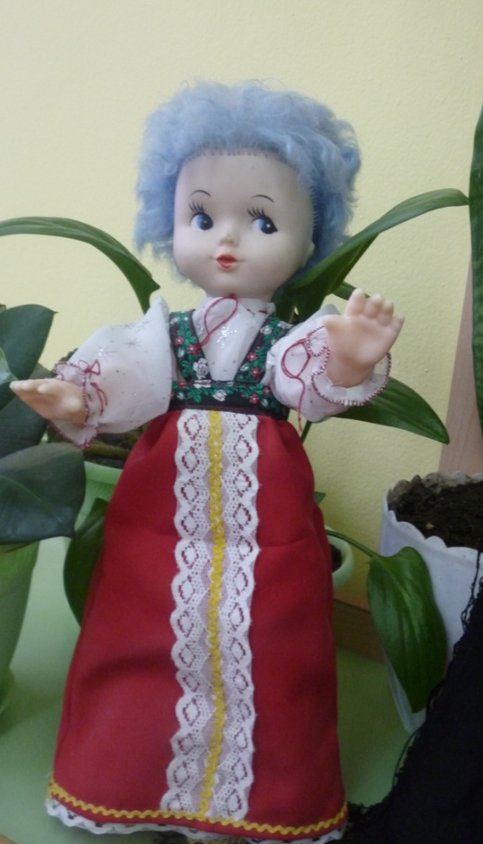
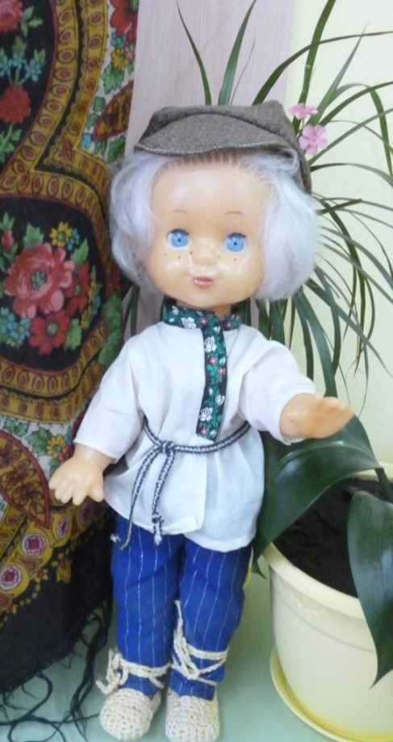
«Сладкий стол» с реализацией регионального компонента
во второй младшей группе
«В гостях у Вани и Мани»
Группа 83 «Птенчики»
Воспитатель д/с № 175
Любавина Оксана Сергеевна

Slide 2
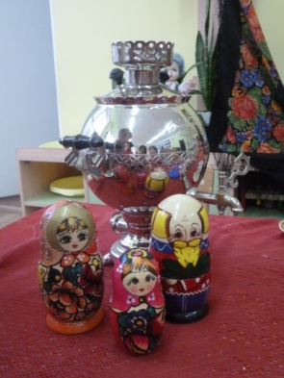
Цель:
приобщать детей к русскому народному фольклору, организовать «Сладкий стол» с решением познавательных задач по теме русского народного промысла, одежды, традиций русского народа
Программное содержание:
Знакомить с элементами русского народного быта (утварью, посудой), одеждой русского народа, продолжать расширять знания о матрешке, самоваре
Знакомить детей с народными потешками
Учить детей эмоционально к месту произносить, использовать потешки в повседневной жизни
Развивать речь детей, эмоции, эстетические и нравственные чувства при ознакомлении с русской культурой, традициями
Воспитывать любовь к Родине, близким, уважение к старшим, традициям народа.

Slide 3
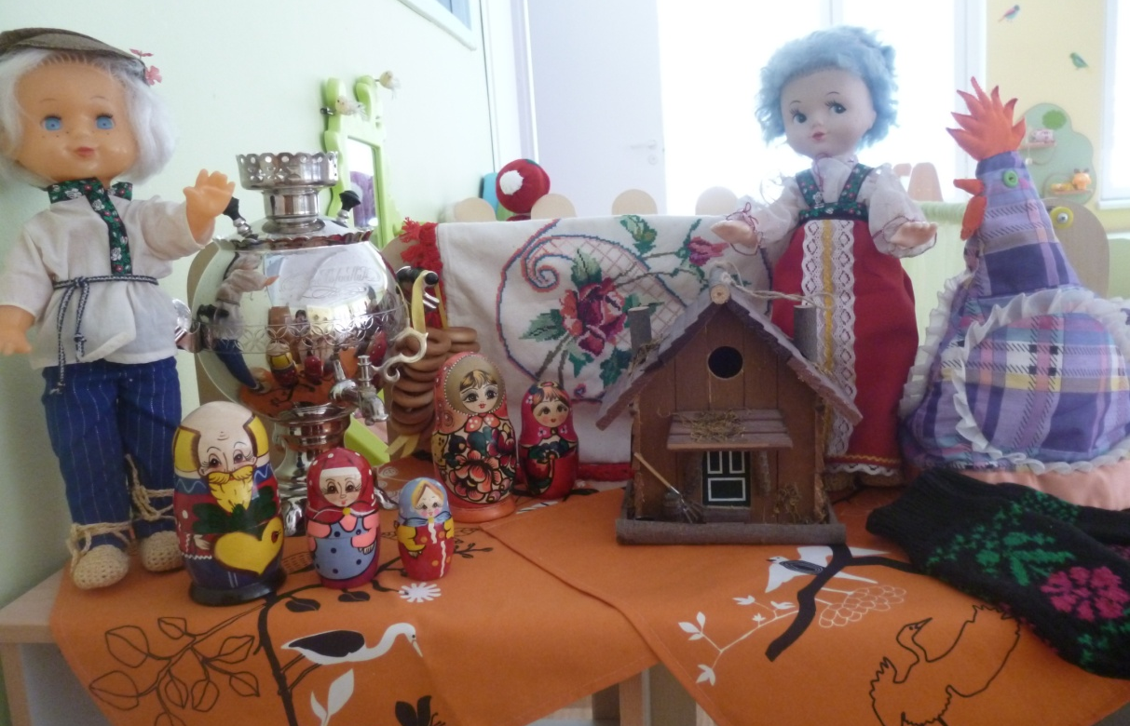
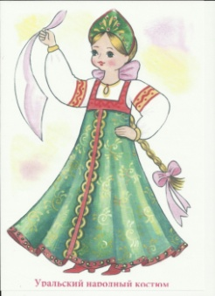
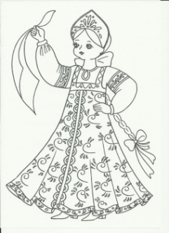
Предварительная работа:
организация мини-музея в группе (сотворчество с родителями, бабушками, дедушками)
- раскраска «Народная одежда на Руси» (раскрашивание сарафанов, косовороток);
- проведение непосредственно образовательной деятельности по знакомству с самоваром, русской народной деревянной игрушкой – матрешкой;
- заучивание народных потешек

Slide 4
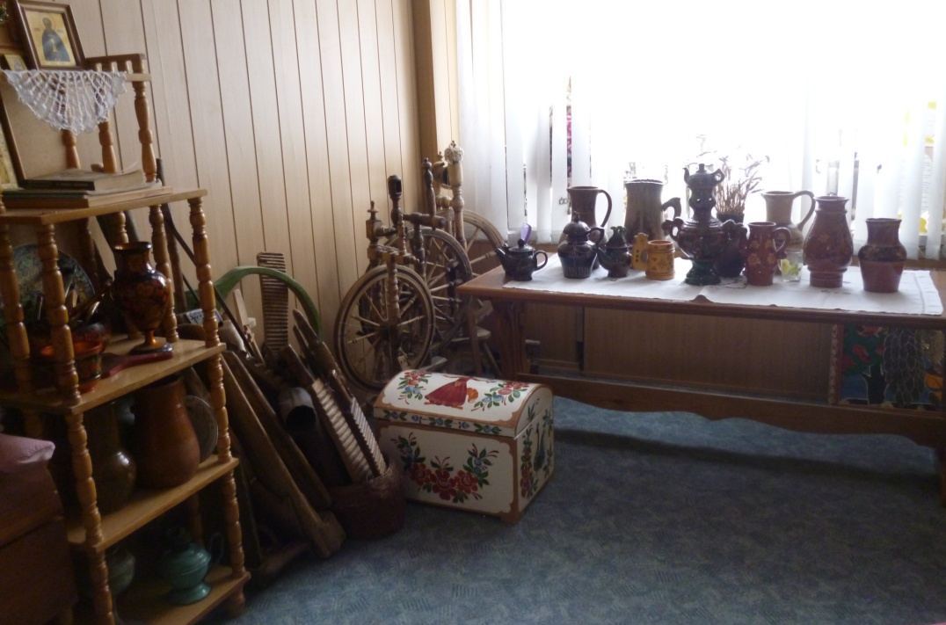
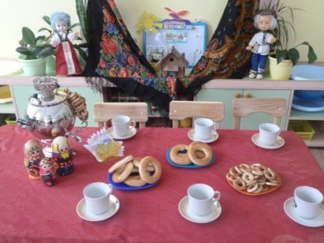
Организация пространства:
1 – зона рассматривания:
комната в избе (музей д /с), кухонная утварь на столе, рушники, сундук и т.д.
2 - зона чаепития в группе:
2 стола вместе, стульчики вокруг стола, на столе самовар, сушки, баранки, чайный сервиз, оформление в стиле русского народного творчества

Slide 5
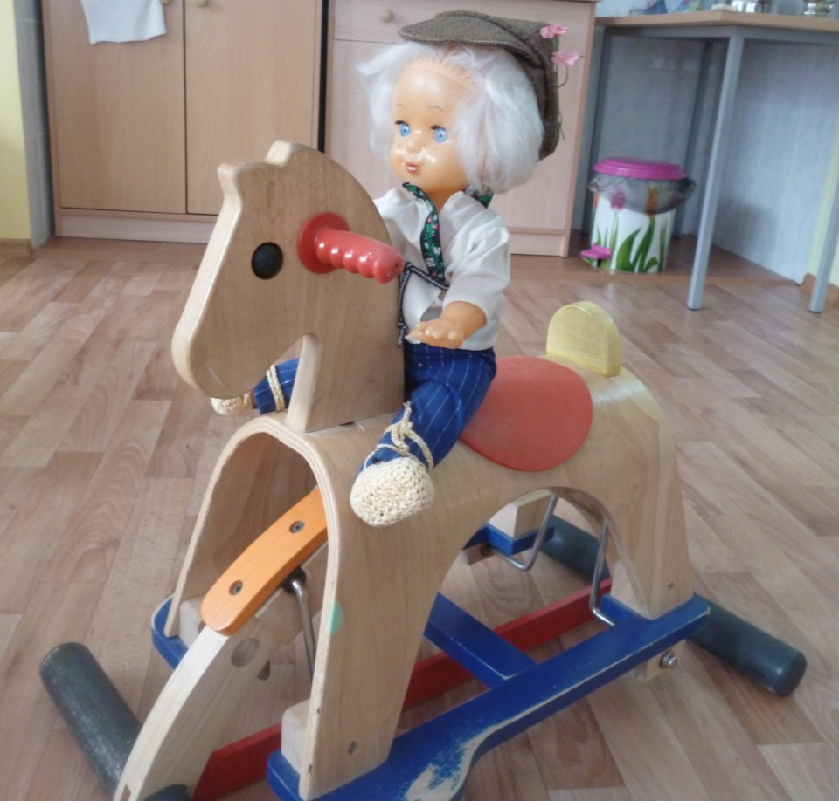
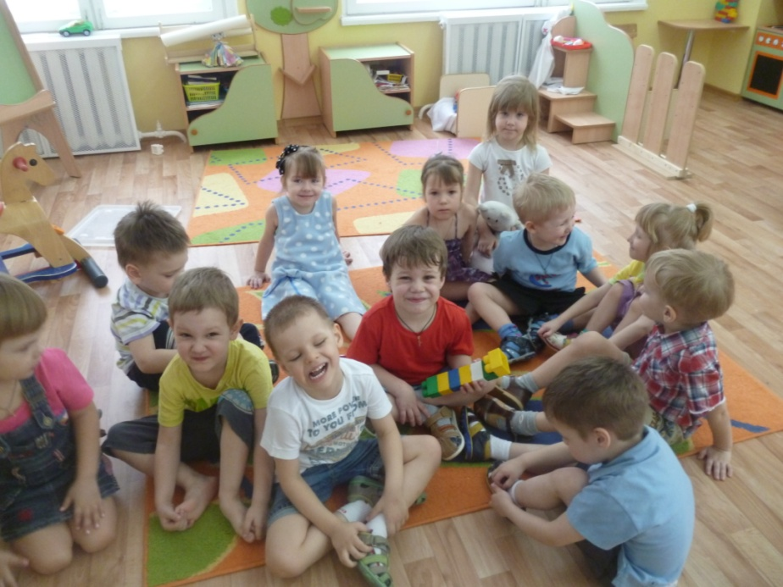
Непосредственно образовательная деятельность:
Все к нам с Маней поспешите
И друзей с собой ведите. Всех гостей мы угощаем Ароматным крепким чаем!

Slide 6
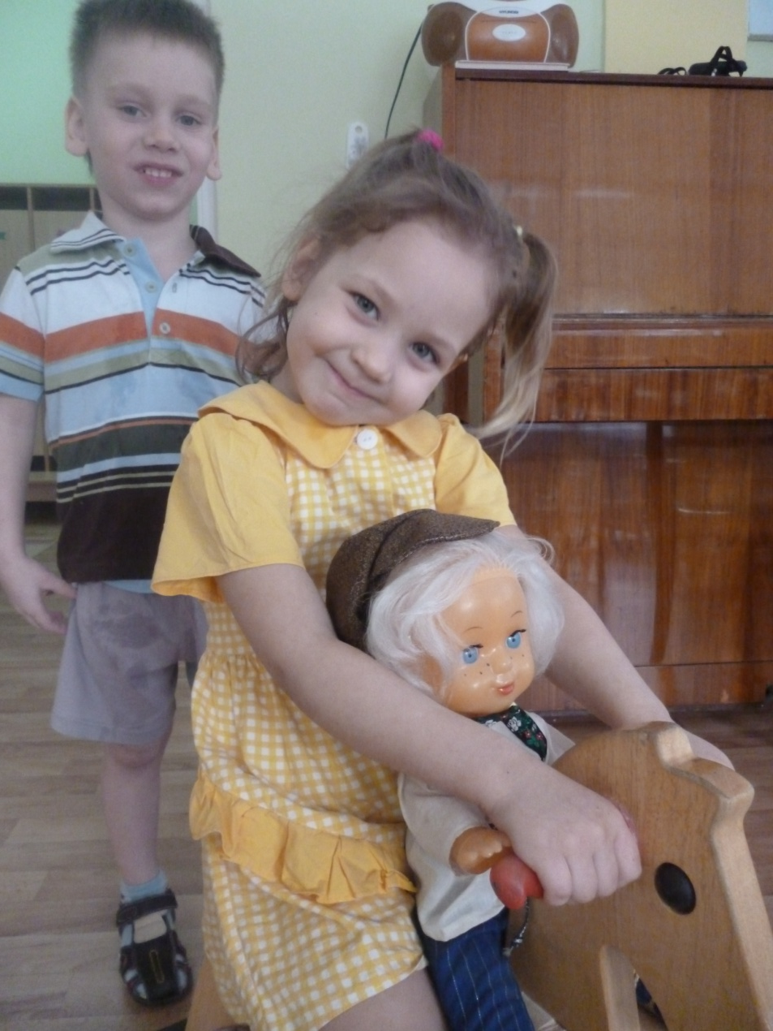
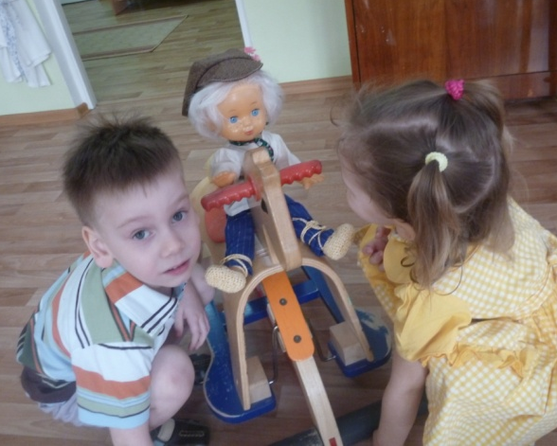
По дороге в гости к Ване и Мане
Едем-едем на лошадке
По дорожке гладкой-гладкой.
В гости нас звала принцесса
Кушать пудинг сладкий.
Две собачки у порога
Нам сказали очень строго…
Как собачки говорят? Гав-гав!

Slide 7
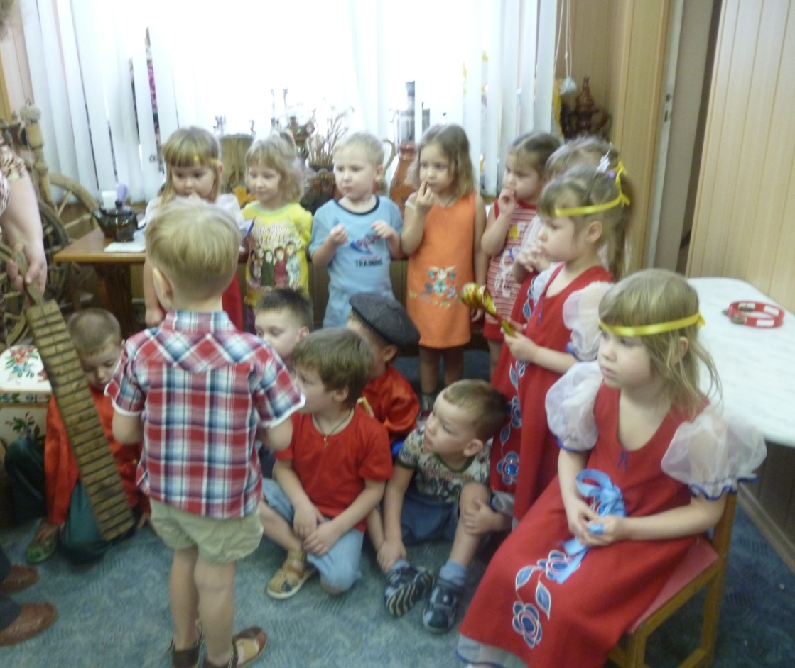
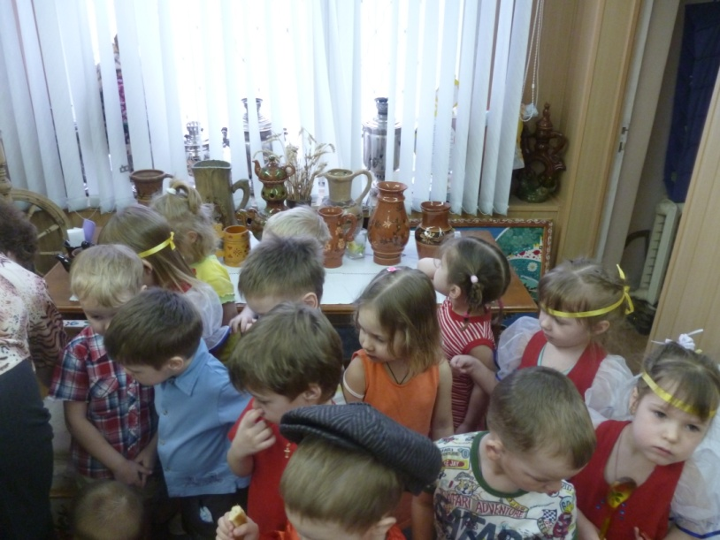
Здравствуйте, здравствуйте, Гости дорогие! Люди свойские, простые. Заходите, проходите. Как живем мы, посмотрите!

